Slide 1
Optiniai prietaisai
Buivydiškių pagrindinė mokykla
Naimavičius DONATAS 10 kl.
Mokytoja Irena Šauklienė
Konkursui ,,Fizikos bandymai aplink mus 2017“

Slide 2
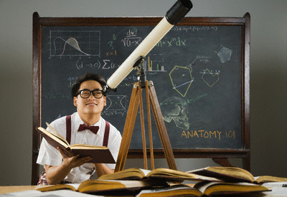
Turinys
Lęšiai
Lupa
Mikroskopas
Teleskopas
Fotoaparatas
Projektorius
Žiūronai
Akiniai
Uždaviniai
Testas
Klausimai
Bandymas
Šaltiniai

Slide 3
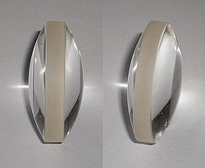

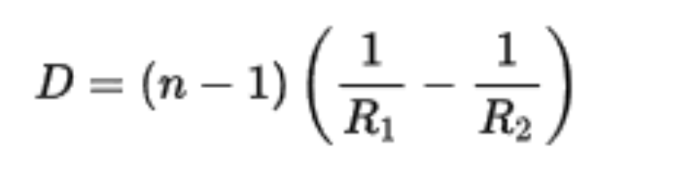
Lęšis
Lęšis – skaidrus kūnas, apribotas 2 sferiniais arba kitokios formos paviršiais. Lęšiai skirstomi į glaudžiamuosius, sklaidomuosius ir afokalinius. Glaudžiamųjų lęšių laužiamoji geba D > 0. Sklaidomųjų D < 0. Afokalinių D =0. Tokie lęšiai naudojami lęšių ydų kompensavimui.
Lęšio laužiamoji geba
n – medžiagos, iš kurios pagamintas lęšis, lūžio rodiklis;
R – lęšio paviršių kreivumo spinduliai. Laikoma, kad R > 0, kai paviršius yra iškilasis, ir R < 0, kai paviršius yra įgaubtasis.

Slide 4
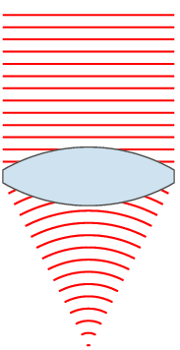
Kitokie lęšiai
Taip pat lęšiais kartais vadinami ir įtaisai ar organai, laužiantys ir fokusuojantys garsą (akustinis lęšis, kokius turi banginiai), elektronų srautą (elektroniniame mikroskope).

Slide 5
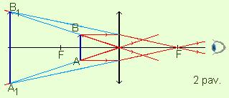
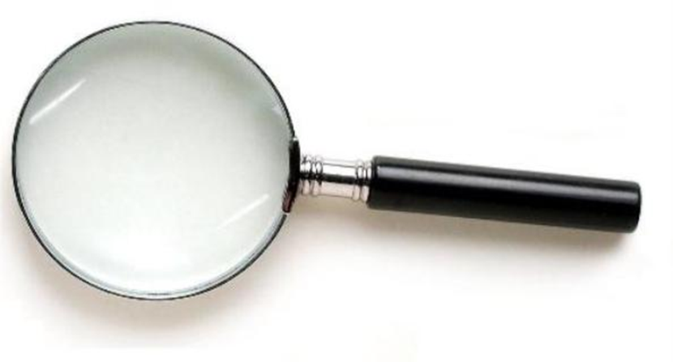
Lupa
Lupa yra pats paprasčiausias optinis prietaisas. Kartais ji dar vadina didinamuoju stiklu. Tai trumpo židinio nuotolio glaudžiamasis lęšis su aptaisais, naudojamas smulkiems daiktams įžiūrėti.
Įvairaus židinio nuotolio lupos didina nuo 2,5 iki 25 kartų.
Tai gali būti panaudota vaizdų projektavimui ant paviršiaus.

Slide 6
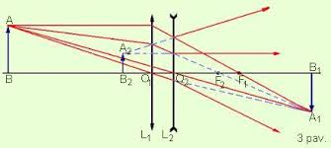
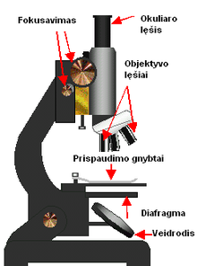
Mikroskopas
Pirmojo mikroskopo išradimas paprastai
priskiriamas Zacharijui Jansenui, kuris pirmąjį
mikroskopą sukonstravo apie 1595 metus. Kadangi Zacharijus tuo metu buvo labai jaunas, manoma, kad pirmąjį mikroskopą galėjo sukurti jo tėvas Hansas. Optinė sistema sudaryta iš dviejų glaudžiamųjų lęšių: Objektyvo ir Okuliaro
Optinis prietaisas skirtas stipriai padidintam, plika akimi neįžiūrimų objektų.
Tokie pirmieji mikroskopai didino nuo 3 iki 9 kartų. Šiuolaikiniai tokio tipo mikroskopai didina virš 400 kartų.
Rentgeno mikroskopu galima pamatyti daleles masteliu iki 1 nm.

Slide 7
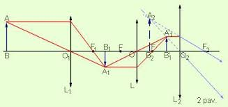
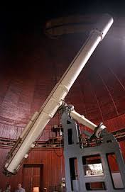
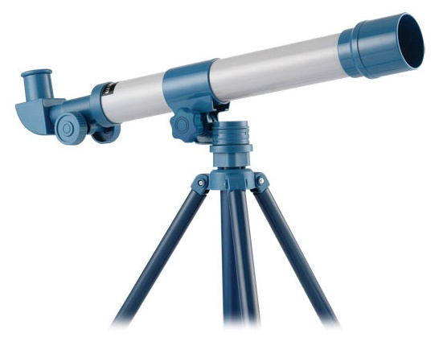
Teleskopas
Pirmasis astronomijai teleskopą 1610 m. panaudojo
italų astronomas Galilėjas Galilėjus.
Tolimiems objektams stebėti naudojamas optinis prietaisas.
Sudarytas iš dviejų glaudžiamųjų lęšių:
  Objektyvo
  Okuliaro
Tipai:
Optiniai;
Infraraudonieji ;
Radioteleskopai

Slide 8
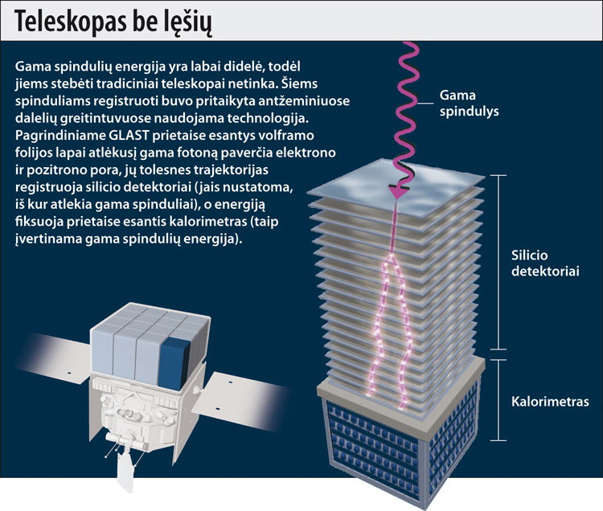
Teleskopų TIPAI
Optiniai. Norint gauti ryškesnius atvaizdus, jie yra iškeliami į kosmosą, už Žemės atmosferos ribų.
Infraraudonieji .Jie naudojami tiriant tas galaktikų sritis, kuriose formuojasi žvaigždės.
Radioteleskopai .Jie gali būti įrengiami Žemės paviršiuje arba iškeliami į kosmosą.
Ultravioletiniai .Geriausia juos įrengti už Žemės atmosferos ribų.
Rentgeno .Juos galima naudoti tik kosmose.
Gama. Juos taip pat galima naudoti tik kosmose.

Slide 9
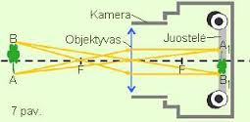
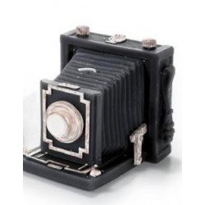
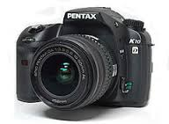
Fotoaparatas
Prietaisas daiktų atvaizdui gauti šviesiai jautrioje medžiagoje.
Fotoaparatas išsivystė iš „camera obscura“ pirmtako, žinomo jau Antikoje. VI a. pr. m. e. Aristotelis aprašė šį fenomeną stebint Saulės užtemimą.
Pirmasis elektroninis fotoaparatas buvo pagamintas 1981 m.
Fotoaparate gaunamas atvaizdas yra apverstas ir tikras.

Slide 10
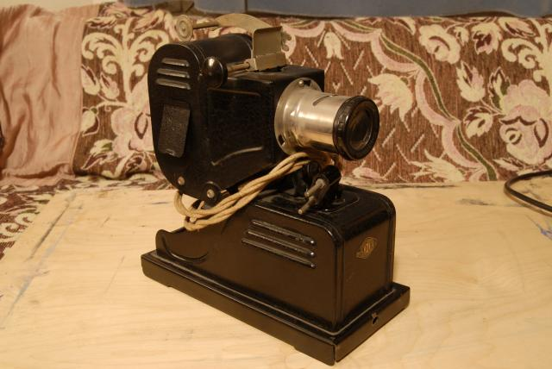
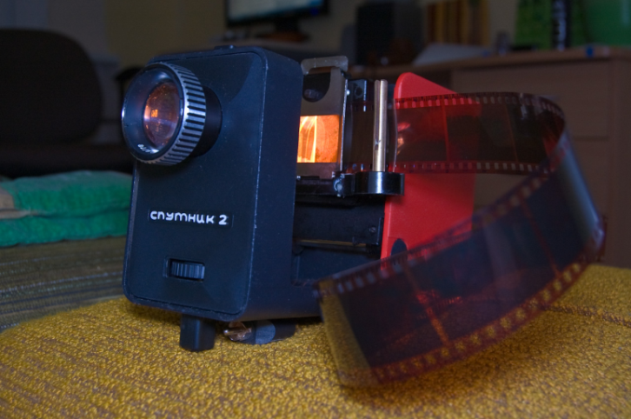
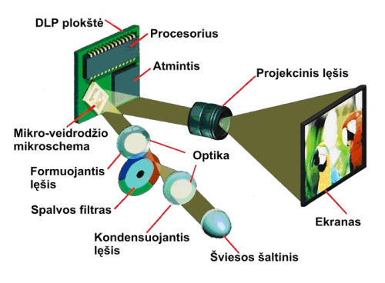
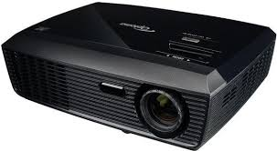
Projektorius
Optinis prietaisas, skirtas projektuoti atvaizdui ant
nutolusio paviršiaus.
Projektoriai sudaro galimybę rašyti ant plėvelės, netgi ją demonstruojant.
Galima naudoti skaidrių demonstracijai bei kitų failų rodymui.

Slide 11
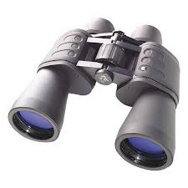
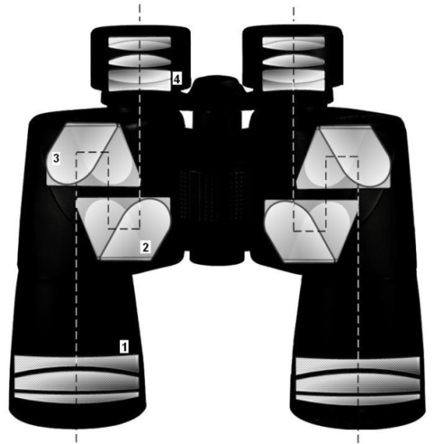
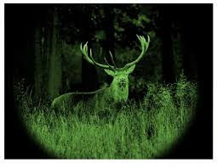
Žiūronai
Optinis prietaisas, skirtas tolimų kūnų ar reiškinių stebėjimui. Žiūronai, kaip mėgėjiška stebėjimo technika, naudojami astronomijoje stebėti kosminius kūnus.
Abu žiūronų arba binoklio teleskopai turi po dvi prizmes. Jos atspindi objekto skleidžiamus šviesos spindulius, sukurdamos neapverstą tiesų vaizdą. Dėl to žiūronai yra nedideli, jais paprasta naudotis.
Žiūronus sudaro objektyvas, okuliaras ir prizmės.
Galima naudoti: Medžioklėje, žvejyboje, gamtos stebėjimui.

Slide 12
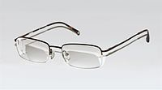
Akiniai
Ant veido uždedamas lengvas optinis įtaisas, pro kurį žiūrima.
Stikliniai lęšiai regėjimui pagerinti naudoti nuo viduramžių. 1746 m. lęšius įdėjus į specialius rėmelius atsirado dabartiniai akiniai.
Akinių rūšys pagal funkciją:
  regos korekcijos akiniai – gerinantys regą.
  apsauginiai akiniai – apsaugantys akis nuo galimų pažeidimų.
  saulės akiniai – akiniai patamsintais stiklais, saugantys akis nuo per ryškios šviesos.
  motociklininko akiniai – saugo akis nuo vėjo, dulkių, smulkių lekiančių objektų, vabzdžių.
  3D akiniai – skirti trimačiam vaizdui sukurti.

Slide 13


Uždaviniai:
I. Lęšio židinys – 25cm. Apskaičiuokite šio lęšio laužiamąją gebą. Koks tai lęšis?
F= 25cm =0,25 m; D =1/F ; D =1/0,25 = 4D Ats.4D; Lęšis glaudžiamasis.
II. Iš 100m nufotografuota Šiaulių šv. Petro ir Povilo bažnyčia . Nuotraukoje jos aukštis -35mm , objektyvo židinio nuotolis -5 cm. Kokio aukščio yra bažnyčia.
d =100m; H= 35mm =0,035m ; F =5cm =0,05m
Sprendimas: 1/f = 1/F – 1/d ; 1/f=1/0.05-1/100; 1/f=20-0.01=19.99;
f=0,05m
h=H·d/f ; h=0,035·100/0,05=70m Ats.70m

Slide 14
Testas
1. Pirmieji mikroskopai didino:
A) iki 9 kartų ; B) iki 2 kartų ;C) iki 100 kartų.
2. Rentgeno mikroskopu galima pamatyti daleles masteliu:
A) 1m ; B) 1nm; C) 1 mm.
3. Pirmasis žvaigždes pro teleskopą stebėjo:
A) Senovės britai; B) Galilėjus; C) Aristotelis
4. Mikroskopo optinė sistema sudaryta iš:
A) Objektyvo – ilgo židinio nuotolio lęšio ir okuliaro – trumpo židinio nuotolio lęšio;
B) Objektyvo – trumpo židinio nuotolio lęšio ir okuliaro – ilgo židinio nuotolio lęšio;
C) Objektyvo – ilgo židinio nuotolio lęšio ir okuliaro – ilgo židinio nuotolio lęšio
5. Daugelio optinių prietaisų sudedamoji dalis:
A) Lęšiai ; B) veidrodis; C) plėvelė

Slide 15
6. Atlikdamas laboratorinį darbą mokinys ekrane nori gauti žvakės atvaizdą. Kokį prietaisą jam reikia naudoti?
A) Lęšį; B) Periskopą; C) Teleskopą
Pirmasis elektroninis fotoaparatas buvo pagamintas:
A) 1981 ;B) 1881 ; C) 1960
8. Kokiems optiniams prietaisams būtini du lęšiai:
A) Akiniams ir lupai ; B) teleskopui ir lupai ;C) Teleskopui ir mikroskopui
9. Teleskopo optinė sistema sudaryta iš:
A) Objektyvo – ilgo židinio nuotolio lęšio ir okuliaro – trumpo židinio nuotolio lęšio;
B) Objektyvo – trumpo židinio nuotolio lęšio ir okuliaro – ilgo židinio nuotolio lęšio;
C) Objektyvo – ilgo židinio nuotolio lęšio ir okuliaro – ilgo židinio nuotolio lęšio
10. Fotoaparate gaunamas atvaizdas:
A) Neapverstas tikras ;B) apverstas tikras ; C) apverstas tikras

Slide 16
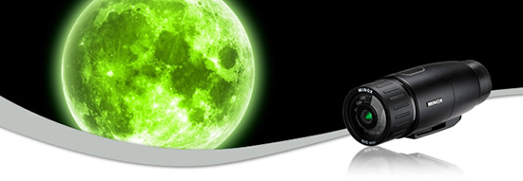
Atsakymai
1. A
2. B
3. b
4. b
5. A
6. A
7. A
8. C
9. A
10.C

Slide 17
KLAUSIMAI
1. Kodėl lupa padidina objekto atvaizdą?
2. Kokia mikroskopo objektyvo ir okuliaro paskirtis?
3. Paaiškink, kodėl žiūronuose būną įtaisytos prizmės?
ATSAKYMAI
1. Lupa – trumpo židinio nuotolio glaudžiamasis lęšis (arba lęšių sistema), kuris padidina regėjimo kampą.
2. Keičiant atstumą tarp jų būtų galima matyti ryškų atvaizdą.
3. Jos kelis kartus atspindi nuo objekto sklindančius šviesos spindulius ir pro žiūronus matomas neapverstas atvaizdas.

Slide 18
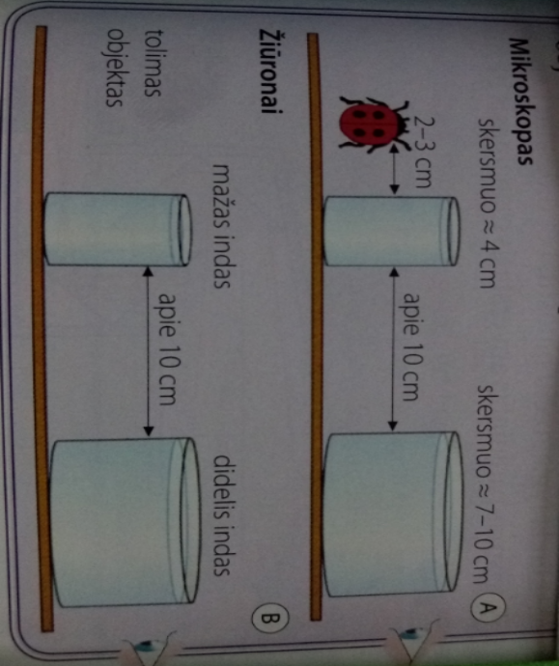
Bandymas
Man reikėjo : dviejų cilindro formos, skirtingo skersmens stiklinių indų, vandens, daikto (žaisliukas).
I. Indus sustačiau akių lygyje į vieną eilę ( pav. A ) nurodyta tvarka ir pripyliau vandens. Pro indus apžiūrėjau daiktą( žaisliuką).
II. Keičiau atstumą tarp indų , fokusavau vaizdą ,kol pamačiau tolumoje esančio objekto atvaizdą.(pav.B)
I.Pav.A –Mikroskopo veikimo principas. Indai su vandeniu –
lęšiai. Objektyvas-trumpo židinio nuotolio lęšis .
Okuliaras –ilgesnio židinio nuotolio. Pamačiau padidintą žaislo
atvaizdą.
II.Pav.B- Žiūronų (mažų teleskopų)veikimo principas. Objektyvas-ilgo
židinio nuotolio lęšis . Okuliaras –ilgesnio židinio nuotolio.

Slide 19
Literatūros sąrašas
https://www.google.lt/search?q=Lupa&hl=lt&biw=1600&bih=789&site=webhp&source=lnms&tbm=isch&sa=X&ved=0ahUKEwiT1qrux93RAhWDDSwKHQLxAA4Q_AUIBigB#hl=lt&tbm=isch&q=lupa+optinis+prietaisas&imgrc=OIhosurjgZQ6TM%3A
Fizikos vadovėlis –Spektras 10kl.
https://www.google.lt/search?q=Lupa&hl=lt&biw=1600&bih=789&site=webhp&source=lnms&tbm=isch&sa=X&ved=0ahUKEwiT1qrux93RAhWDDSwKHQLxAA4Q_AUIBigB#imgrc=cT3bozY6B1aa8M%3A
K.Johnson –Fizika tau
Mokinio Žinynas -5-12kl.
Fizikos uždavinynas VII-X kl.

